Slide 1








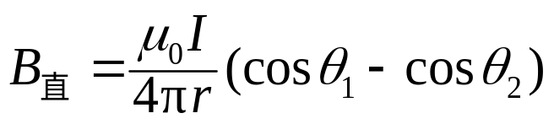
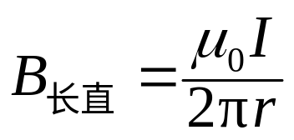
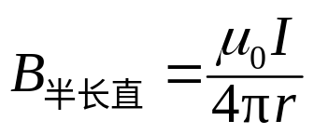
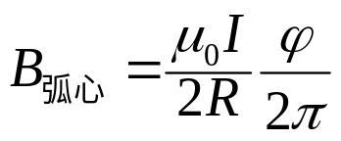

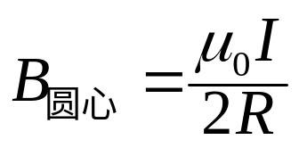

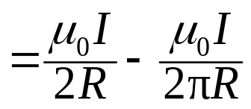
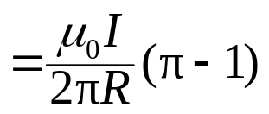

11-1 如图所示，电流I沿三种不同形状的导线流动，求下列各种情况下O点处的磁感应强度大小。
(2)
(3)
(1)
解：
几型载流导线的磁场公式
（ 为弧所对应的圆周角）
取向内为正
(1)

Slide 2


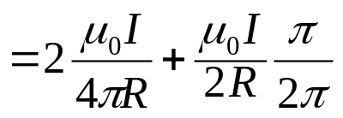
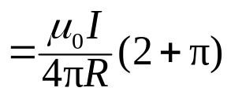


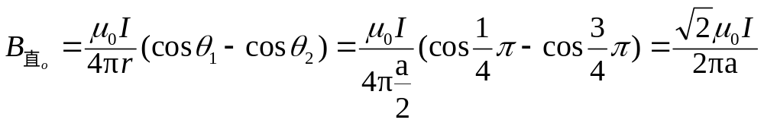
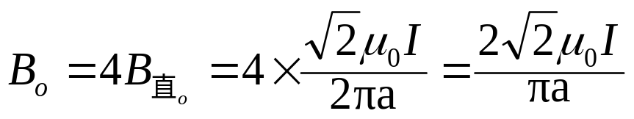
(2) 各段电流在 O 点产生的 均向内
(2)
(3) 正方形的每条边在O 处产生的 均相同
O
一条边在O 处产生的 由下式给出（方向垂直向里）
(3)
则

Slide 3
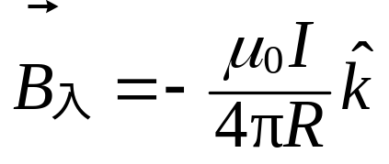
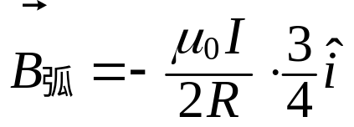
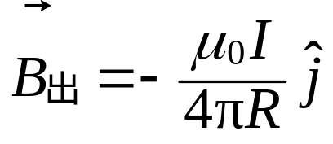
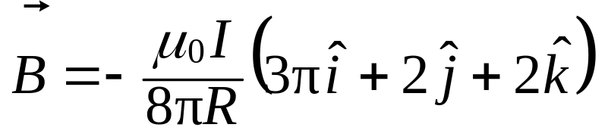
11-2 载有电流I的导线由两根半无限长直导线和半径为R的、以Oxyz坐标系原点O为中心的3/4圆弧组成，圆弧在Oyz平面内，两根半无限长直导线分别在Oxy平面和Oxz平面内且与x轴平行，电流流向如图所示．求O点的磁感应强度 。
z
解：
R
O
y
x
I

Slide 4



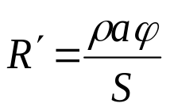
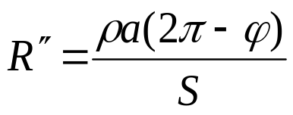
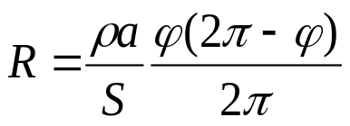
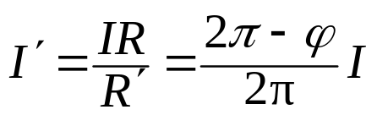
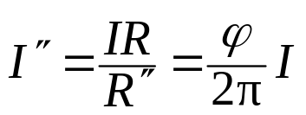


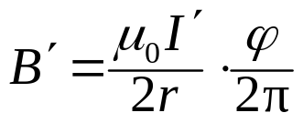
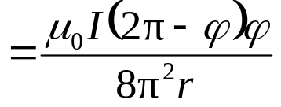

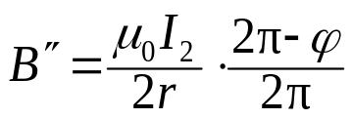


11-3 电流由长直导线 1 沿半径方向经 a 点流入一电阻均匀分布的圆环，再由 b 点沿半径方向从圆环流出，经长直导线 2 返回电源，如图所示。已知长直导线上电流强度为 I，求圆心 O 点的磁感应强度.
2
b
∵O点在导线 1 和 2 的延长线上,
∴ B₁ = B₂ = 0
解：
O
设环的半径 a , 两导线夹角ϕ ，环的电阻率ρ, 横截面积 S , 则二段弧的电阻分别为
I
a
1
并联
向外,
向里
= 0

Slide 5
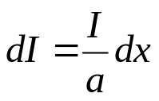
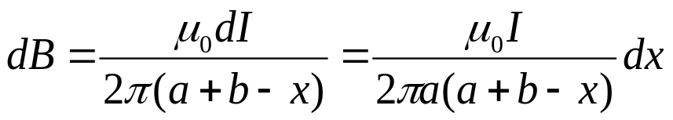



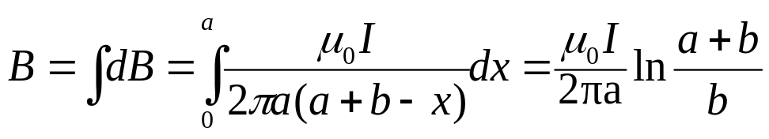
11-4 如图所示，一宽度为a的无限长金属薄板中通有电流I，电流
沿宽度方向均匀分布，求在薄板平面内距板一边距离为b的P点的
磁感应强度大小和方向。
解：
无限长薄板电流可视为由无数
根长直电流构成
I
a
b
P
如图，在距原点x远处取宽度dx的薄板，为
一长直电流 ， 它在P点的磁感应强
度方向垂直向里，大小为
I
a
b
P
则整个薄板形电流在P点的磁感应强度大小为
方向垂直向里

Slide 6







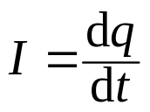
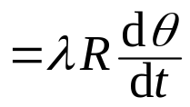

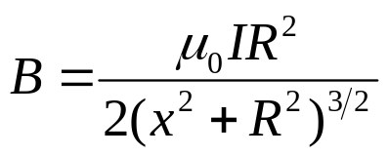

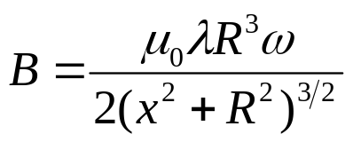
11-5 如图, 半径为 R, 电荷线密度 ( > 0 ) 的均匀带电的圆线圈绕过圆心与圆平面垂直的轴以角速度 转动, 求轴线上任一点的磁感应强度 .
解：
带电的圆线圈转动时，等价为一圆形电流
R
取
O
则圆形电流的电流强度大小为
半径为R，电流为I的圆形电流在其轴线上离圆心x远处一点的磁感应强度大小为（参见张三慧编《大学物理学》第三版上册 P273，式（11.11））
将 带入上式得
方向沿轴线且与电流方向成右手螺旋关系

Slide 7

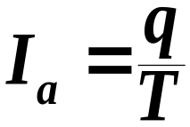
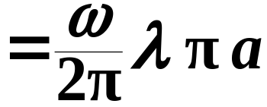
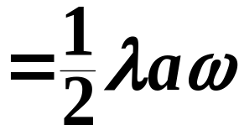
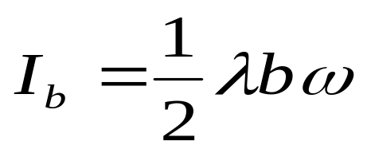
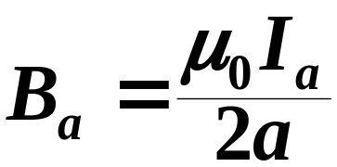
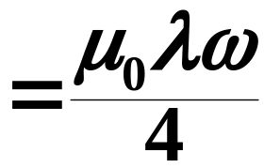
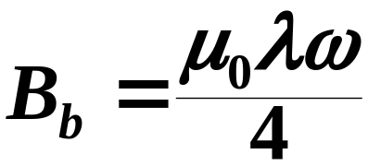


11-6 有一闭合回路由两个半径为 a 和 b 的同心共面半圆连接而成，如图所示，其上均匀分布线密度为 的电荷，回路以角速
度 绕过 O 点垂直于回路的轴转动, 求圆心 O 点处的磁感应强度 .
解法一：
∵电流定义为 1 秒钟内通过某截面的电荷量, ∴等效圆形(平均)电流
I_{b}
b
O
a
同理
I_{a}
∴
同理
和 均垂直向外

Slide 8
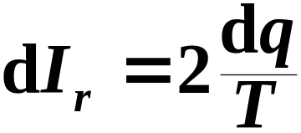
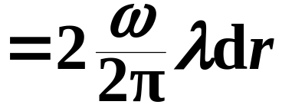
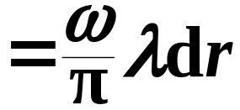
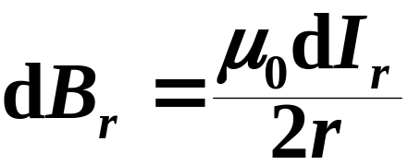
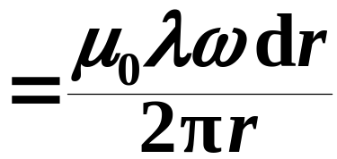

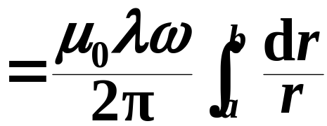
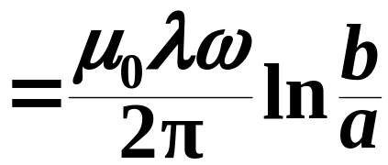
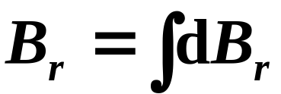
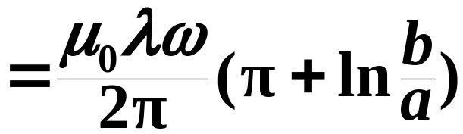
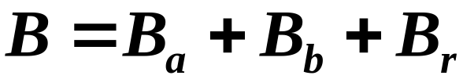

∴ O 点处总磁感应强度的大小：
而两直线段上元电荷 dq 旋转形成等效圆形(平均)电流
I_{b}
dI_{r}
b
dr
r
O
a
dr
∴
I_{a}
dI_{r}
所有的 垂直向外.
则
方向：垂直向外

Slide 9
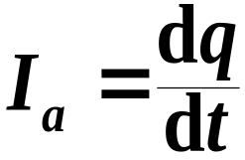
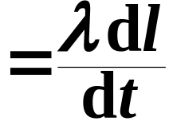
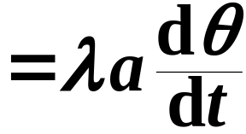





解法二：
瞬时电流
同理
I_{b}
b
∵ 在半圆形线电荷转动的每一
瞬间，形成的是半圆形电流.
O
a
I_{a}
∴
同理
和 均垂直向外

Slide 10









∴ O 点处总磁感应强度的大小：
而
I_{b}
b
dr
r
I_{r}
O
a
dr
I_{r}
I_{a}
所有的 垂直向外.
则
方向：垂直向外

Slide 11














11-7 如图所示，有一很长的载流导体直圆管，内半径为 a,外半径为 b，电流强度为 I，电流沿轴线方向流动,并且均匀地分布在管壁的横截面上．空间某一点到管轴的垂直距离为 r，求 r < a，a < r < b 及 r > b 等各区间的磁感应强度．
解：
取半径为 r 的安培环路，根据环路定理
有
对于
∴
∴
∴

Slide 12















11-8 一根很长的铜导线均匀载有电流I，截面半径为R，在导线内部作一平面 S ，如图所示，试计算通过 S 平面的磁通量 (沿轴线方向取长为l的一段作计算).（铜的磁导率 ）
解：
以轴为中心作半径 r 的圆环
S
r
dr
则环上
当 0＜r＜R 时：
沿环的切向.

Slide 13




11-9 无限长平行直导线与一矩形共面，各部分尺寸如图所示。
已知导线中的电流为I，求矩形回路的磁通量。
解：
a
取如图所示的y轴，在距原点y处取宽度dy的窄条。无限长平行（与此窄条平行）直线电流的磁场分布为 ，对此窄条的磁通量为
I
b
x
a
I
b
则对矩形回路的磁通量为
x
o
y
y
dy

Slide 14






11-10 两无限长平行直导线与一直角三角形共面，各部分尺寸如
图所示。已知两导线中的电流均为I，求三角形回路中的磁通量。
解：
取如图所示的x轴，在距原点x远处取宽度dx的窄条，其高度为
I
I
r₂
b
窄条面积为
a
r₁
左、右二长直导线电流在窄条处的磁场分别为
（垂直向外）
（垂直向里）
I
I
dx
r₂
b
则窄条的磁通量为
x
o
a
x
r₁
则三角形
回路中的
磁通量为

Slide 15










11-11 如图所示，平板电容器（忽略边缘效应）充电时，沿环路L₁、L₂的磁感应强度为B的环流中，必有 < （填“ > ”或“ < ”或“ = ”）
L₁
解：
在电容器二极板间取一和极板边缘一样的
回路L（下图中红色虚线所示）
L₂
（穿过L的位移电流显然比
穿过L₁的大，再利用普遍
的安培环路定理即可推得）
显然，有
L
L₁
忽略边缘效应且认为导线处的 ；
无导线处，即电容器极板间， 。
L₂
则由全电流连续原理知，导线处的传导电流 与极
板间的位移电流 相等
又，普遍的安培环路定理

Slide 16







11-12 半径为R的两块圆板，构成平行板电容器放在空气中，
现对电容器匀速充电，使两板间的电场的变化率为 ，
P点是两极板之间到对称轴距离为r的任意一点，求P点处的磁
感应强度。
解：
在平行板间取一半径为r 的圆形回路
穿过该回路的电通量随时间的变化率
极板间

Slide 17

11-13 如图所示的为一圆柱体的横截面，圆柱体内有一均匀电场
，其方向垂直纸面向内， 的大小随时间t线性增加，P为
圆柱体内与轴线相距为r的一点，则（1）P点的位移电流密度的
方向为 向内 ；（2）P点感生磁场的方向为 竖直向下 。
解：先由位移电流与dE/dt成正比，判断
位移电流方向：垂直向里，再由右手螺旋
关系，可判断感生磁场的方向：竖直向下
P
O

